Slide 1





Стратегія сприяння соціальному діалогу в Україні
Проектна ідея
Київ
15 лютого 2016 року

Slide 2

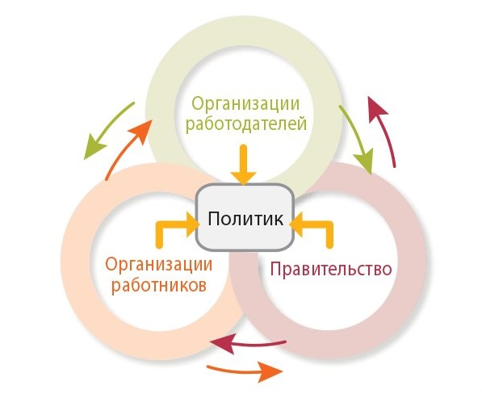

Указ Президента України від 12 січня 2015 року № 5
Про Стратегію сталого розвитку "Україна – 2020"
Стратегією сталого розвитку “ Україна – 2020” передбачено реалізацію 62 реформ та програм розвитку держави. Головною передумовою її реалізації є суспільний договір між владою, бізнесом та громадянським суспільством, де кожна сторона має свою зону відповідальності.
Влада
Суспільний
договір
Бізнес
Громадянське
суспільство

Slide 3
Концепція
Стратегії сприяння соціальному діалогу в Україні
Найбільш розвиненою формою суспільного договору у країнах ЄС вважають систему соціального діалогу, яка є сучасним і динамічним процесом, що має великий потенціал на основі широкого залучення організацій громадянського суспільства у досягненні високого економічного розвитку та гідного рівня життя.
Соціальних партнерів об'єднує ідея врахування економічних, соціальних та екологічних інтересів сучасного та прийдешніх поколінь, що гарантує підтримку політики сталого розвитку.
Організації
громадянського
суспільства
Організації
громадянського
суспільства
Органи
влади
Соціальний
діалог
Організації
роботодавців
Організації
працівників

Slide 4





Аналіз стану соціального діалогу
Технічна
допомога
Уряд, політика, законодавство
Державна служба України з питань праці
Дослідження,
послуги,
освіта,
інформація
НТСЕР
ПРОФСПІЛКИ
переговори про
колективні договори
РОБОТОДАВЦІ

Slide 5

Вади національної системи соціального діалогу :
Низька інституалізація існуючих органів соціального діалогу;
Відсутність механізму імплементації рішень;
Декларативність, формальність і невиконання колективних угод і договорів;
Об’єктивна неспроможність як організацій роботодавців, так і професійних спілок до ефективної взаємодії із органами центральної і місцевої влади;
Слабке залучення організацій громадянського суспільства до процесу соціального діалогу.

Slide 6
Мета Стратегії
Метою Стратегії
є сприяння розвитку і розширенню сфери дії національної системи соціального діалогу, забезпечення суспільного договору органів влади, бізнесу та громадянського суспільства щодо підвищення якості життя громадян і гарантування економічної, соціальної
та екологічної стабільності
на основі:
Досягнення високої якості і ефективності соціального діалогу на національному, територіальному та локальному рівнях, що відповідає європейським цінностям, нормам і стандартам захисту прав людини;
Оптимізації повноважень, репрезентативності та відповідальності інститутів державної влади і місцевого самоврядування як ключової сторони соціального діалогу;
Підвищення інституціональної спроможності професійних спілок та організацій роботодавців як основних сторін соціального діалогу за рахунок широкого залучення організацій громадянського суспільства;
Підвищення довіри суспільства до соціальних партнерів;
Формування широкої громадської підтримки національної системи соціального діалогу.

Slide 7

Основні напрями реалізації Стратегії
Реформування системи соціального діалогу здійснюватиметься за чотирма основними напрямами:
удосконалення законодавства у сфері соціального діалогу;
модернізація системи колективних переговорів і врегулювання трудових спорів;
посилення спроможності соціальних партнерів та органів соціального діалогу;
залучення соціальних партнерів до участі у розробці екологічної політики.

Slide 8

Очікувані результати реалізації Стратегії
Удосконалення законодавства у сфері соціального діалогу
Внесення змін до Конституції України щодо гарантування державою свободи соціального діалогу, конституційного закріплення статусу Національної соціально-економічної ради України як постійно-діючого органу соціального діалогу.
Внесення змін до Закону України «Про соціальний діалог» у частині залучення інститутів громадянського суспільства до таких форм соціального діалогу, як консультації та узгоджувальні процедури
Внесення змін до Закону України «Про соціальний діалог» у частині забезпечення участі органів соціального діалогу у процесах проектування, обговорення, реалізації та оцінки Програм соціально-економічного розвитку на регіональному та місцевому рівнях.
Внесення змін до нормативно-правових актів з питань колективно-договірного регулювання трудових відносин з урахуванням міжнародних норм і стандартів.

Slide 9

Очікувані результати реалізації Стратегії
Модернізація системи колективних переговорів і врегулювання трудових спорів
Створення бази даних про колективні угоди та представників сторін на всіх рівнях соціального діалогу.
Модернізація Служби посередництва з метою забезпечення її повноцінної працездатності, ефективності та дієвості.
Створення в Службі посередництва інформаційно-управлінської системи щодо трудових спорів.
Розроблення програми планового навчання щодо посередництва у сфері врегулювання трудових спорів.

Slide 10

Очікувані результати реалізації Стратегії
Посилення спроможності соціальних партнерів та органів соціального діалогу
Схвалено й започатковано реалізацію Стратегічного плану діяльності організацій роботодавців як провідної організації громадянського суспільства.
Розбудовано спроможність організацій роботодавців щодо відстоювання інтересів своїх членів, а також щодо надання послуг своїм членам за участю інших організацій громадянського суспільства.
Розбудовано спроможність професійних спілок щодо юридичного тлумачення і вироблення власних пропозицій та рішень шляхом підтвердження чинної практики, пов'язаної з національними, європейськими та міжнародними питаннями.
За рахунок залучення організацій громадянського суспільства створені гнучкі організаційні структури й процедури для задоволення нових вимог та очікувань членів профспілок.
Прийнято Тристоронній план дій з інституціонального удосконалення соціального діалогу на національному і місцевому рівнях, формування широкої громадської підтримки національної системи соціального діалогу.

Slide 11

Очікувані результати реалізації Стратегії
Залучення соціальних партнерів до участі у розробці екологічної політики
Розширено участь, налагоджена система консультацій із соціальними партнерами у прийняті рішень щодо розробки, реалізації та оцінки національних стратегій, загальнодержавних, державних, регіональних та місцевих програм у сфері охорони довкілля та розвитку, галузевих стратегій, стратегій сталого розвитку тощо.
Підвищено рівень обізнаності соціальних партнерів щодо колективних договорів та угод екологічного спрямування, як ефективного інструменту вироблення узгоджених позицій з питань довкілля, сталого розвитку та зеленої економіки.
Ukraine

Slide 12


ДО НОВОЇ ПОЛІТИКИ І ПРАКТИКИ
СОЦІАЛЬНОГО ДІАЛОГУ:
Встановити чіткі показники, що оцінюють хід виконання завдань та заходів Плану дій щодо реалізації положень Стратегії;
Нарощувати потенціал через спільні дії із організаціями громадянського суспільства;
Сприяти виходу соціального діалогу на національному рівні на європейський рівень!
Соціальний діалог - працювати краще!

